Slide 1
Circulaire economie
Circulair in de natuur deel I
Les 2

Slide 2

Vandaag
Weekoverzicht
Doel(en)
Circulaire in de natuur deel I
  Ecologie en ecosysteem
  Biotische of abiotisch
  Producent, consument en reducent
  Symbiose
  Draagkracht

Slide 3
1.. Periode overzicht
Week | Onderwerp
1. | Introductie week
2. | Circulaire economie?
3. | Circulair in de natuur deel I
4. | Circulair in de natuur deel 2
5. | Afval, een probleem voor klimaat en milieu.
6. | Restromen wat moeten we ermee
7. | Gastles
8. | Circulaire economie en de waardes binnen de circulaire economie
9. | Herhaling
10. | Kennistoets

Slide 4

2. Doelen
  Je kan uitleggen wat de studie naar ecologie en ecosystemen betekenen
  Je kan voorbeelden van biotisch en abiotisch benoemen
  Je kan vertellen wat het verschil is tussen een producent, consument en reducent
  Je weet wat symbiose is en kan hier enkele voorbeelden van benoemen
  Je kan uitleggen wat men bedoelt met de draagkracht van een ecosysteem.

Slide 5
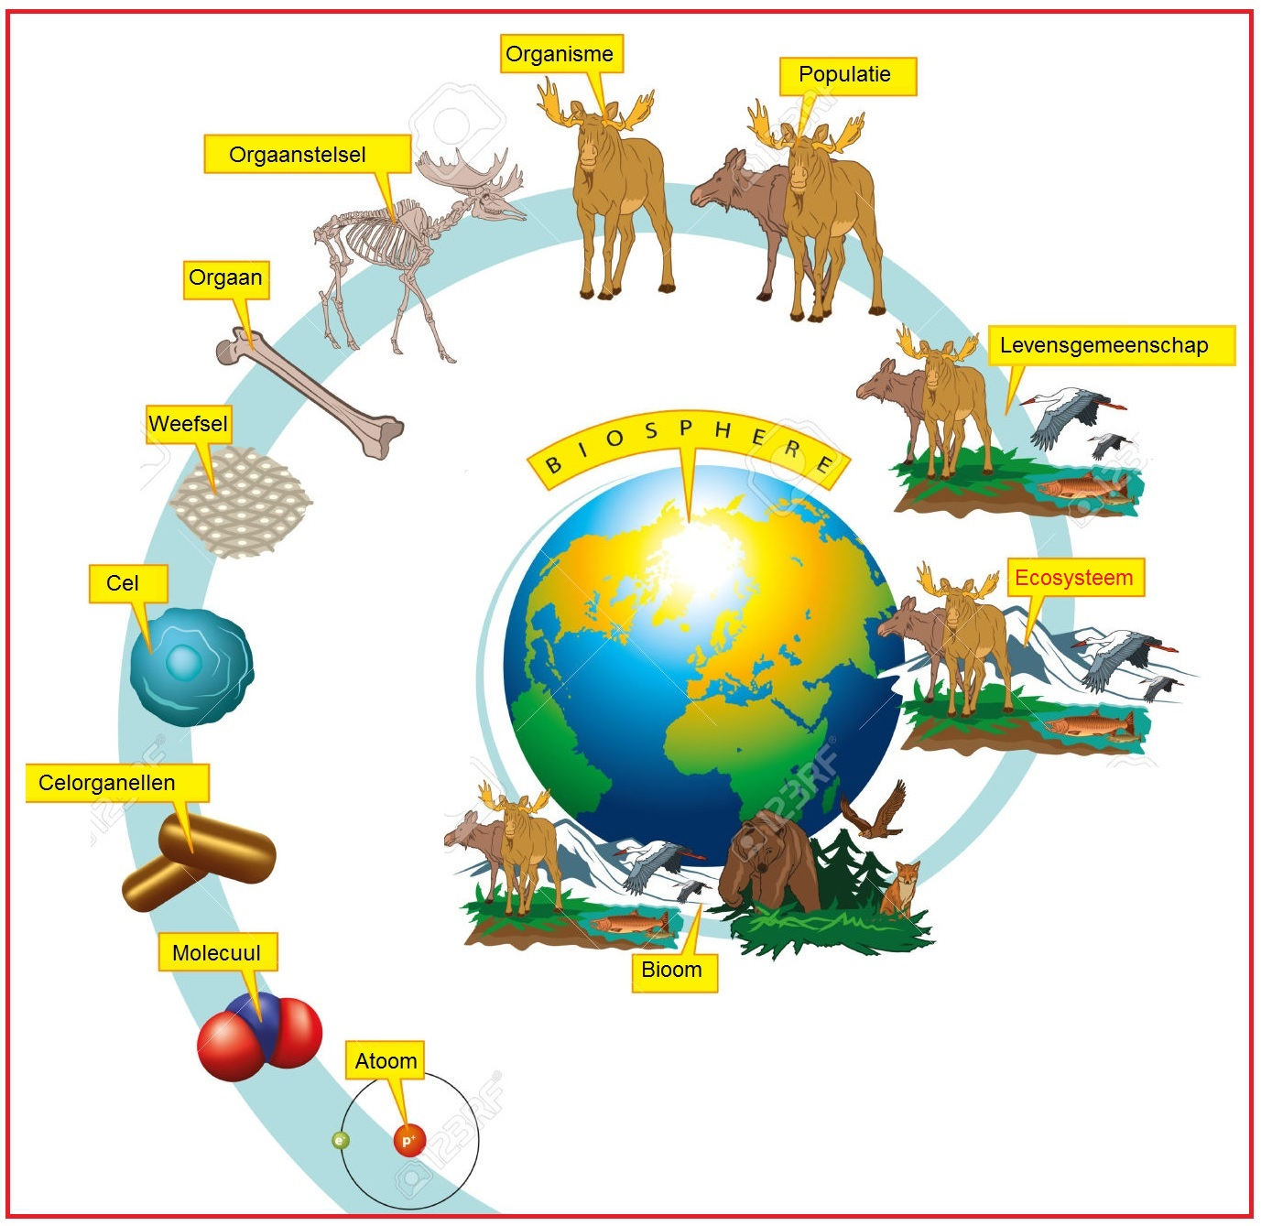
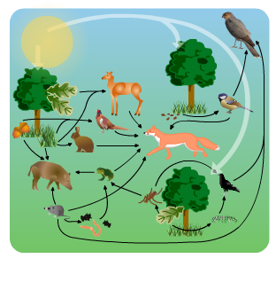
Circulaire in de natuur
Ecologie en ecosystemen
Ecologie bestuurd de wisselwerking tussen:
Notes:
Eco, betekend huishouden of omgeving.
Logie betekend de leer van, logisch etc etc.

Slide 6
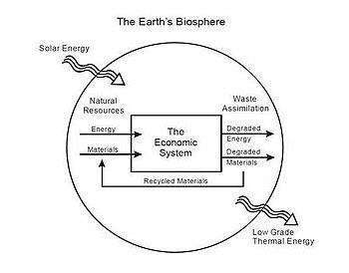

Slide 7
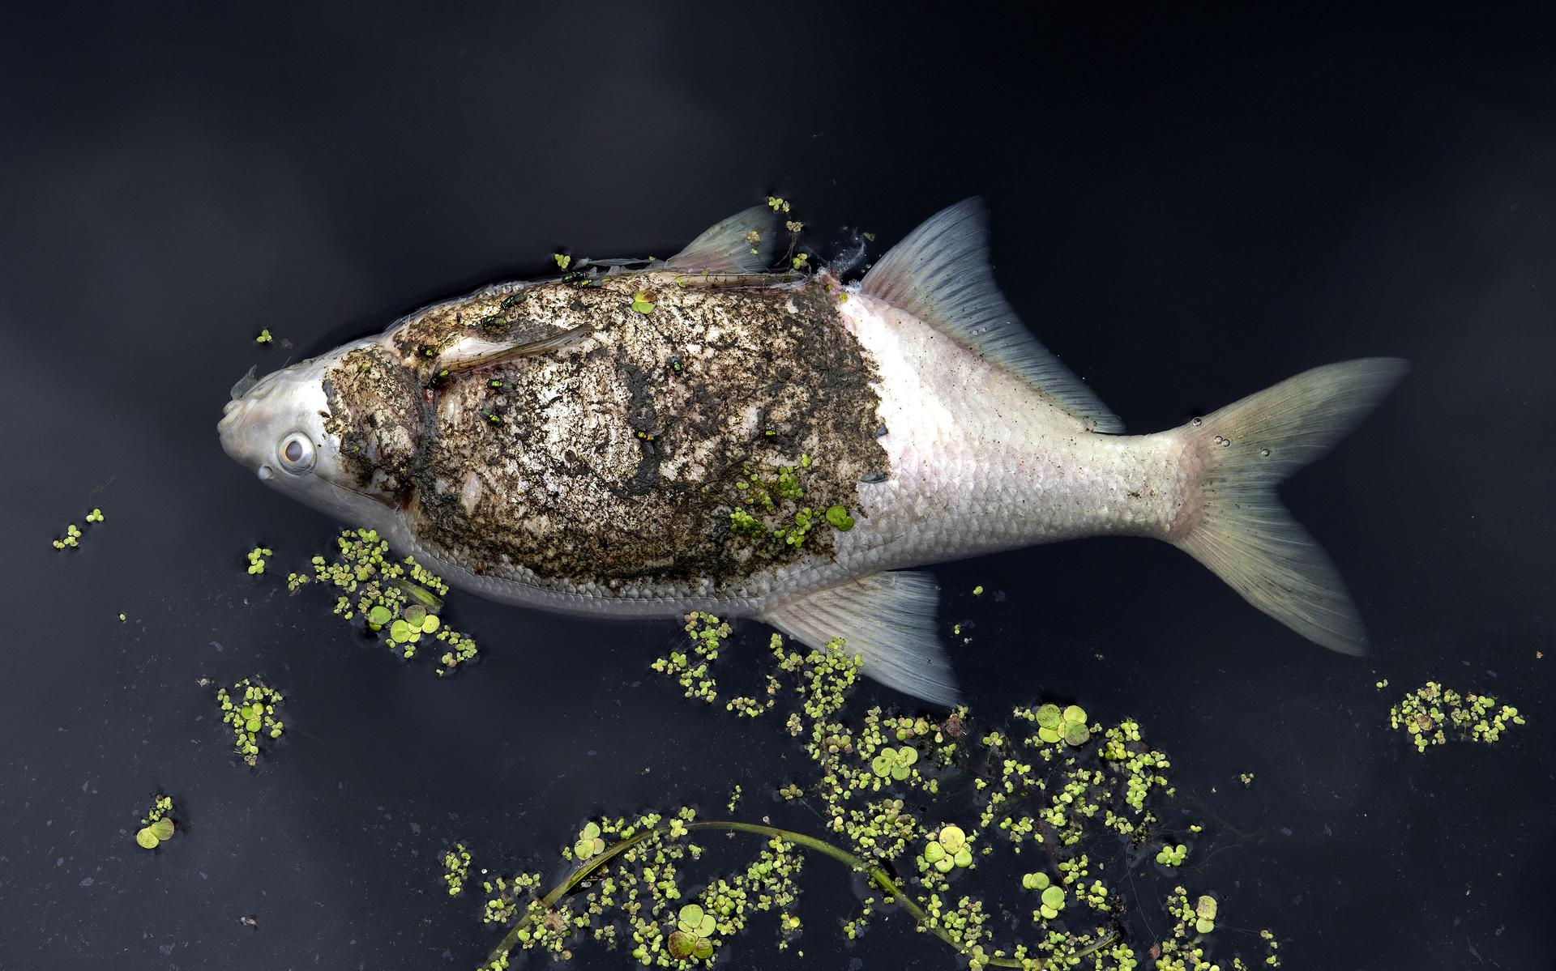
Circulaire in de natuur
Biotische is alles wat leeft en heeft geleefd.
Abiotisch is alles wat nooit heeft geleefd(levenloos).

Slide 8
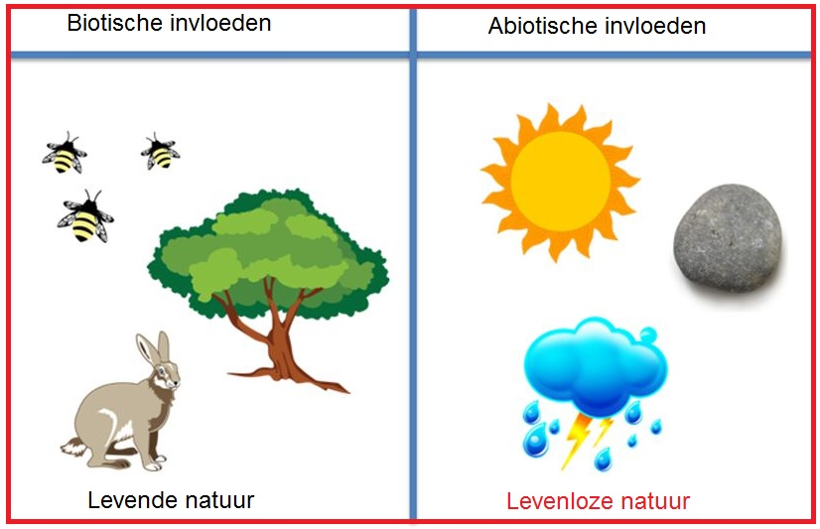

Slide 9
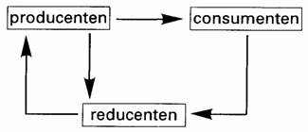
Circulaire in de natuur
Biotische en abiotische factoren leven met elkaar samen. Dit noemen we een ecosysteem.
De biotische factoren hebben ieder een eigen ‘taak’:
Producent, consument en reducent
Producent: planten, bomen, algen en sommige bacteriën
Consument: De meeste dieren
Reducent: schimmels, bacteriën, sommige dieren

Slide 10
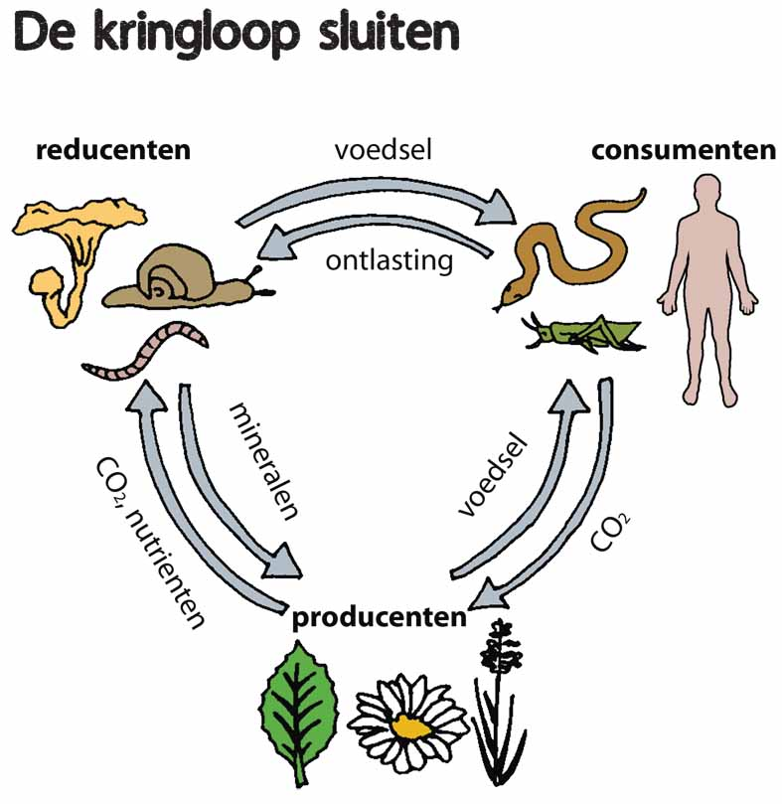

Slide 11
Leuk en aardig dat ecologie en ecosystemen verhaal maar waarom moeten we dit weten?

Slide 12
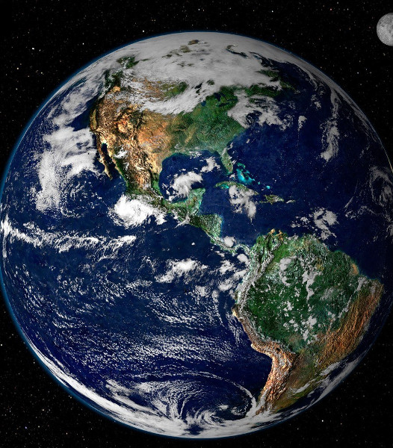
Circulaire in de natuur
De draagkracht van de aarde is niet oneindig ook al denken wij mensen soms wel.
Draagkracht is het vermogen van een ecosysteem om biologische soorten te kunnen voorzien in hun bestaan; dat wil zeggen dat de leefomgeving voor langere tijd in staat is hen te voorzien van een habitat, van voldoende voedsel, water en andere levensbehoeften.

Slide 13
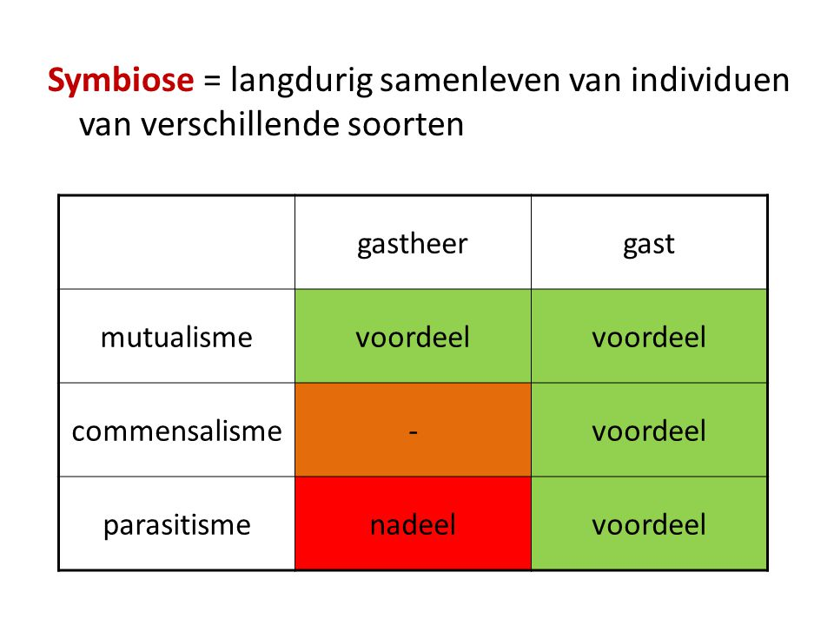
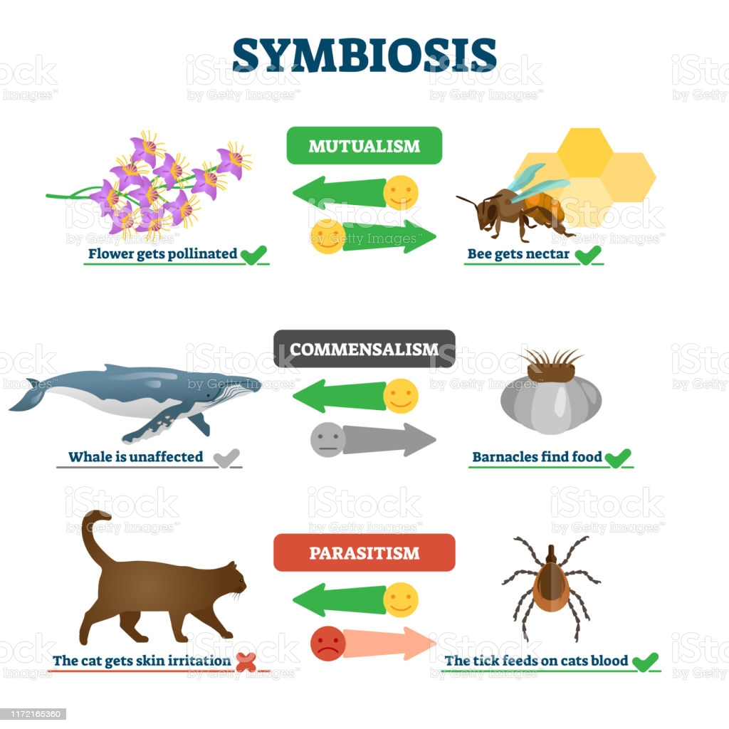
Circulaire in de natuur
Wat kunnen wij dan leren van de natuur?
Nou we kunnen bijvoorbeeld leren samen te leven met de natuur ipv te leven van de natuur.
Er zijn vele voorbeelden om ons heen waaruit blijkt dat in de natuur een vorm van samenwerking bestaat. Niet altijd voor iedere soort voordelig maar let op…

Slide 14
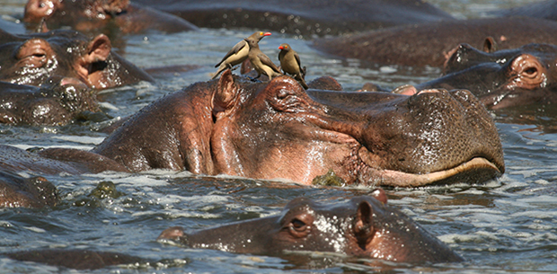
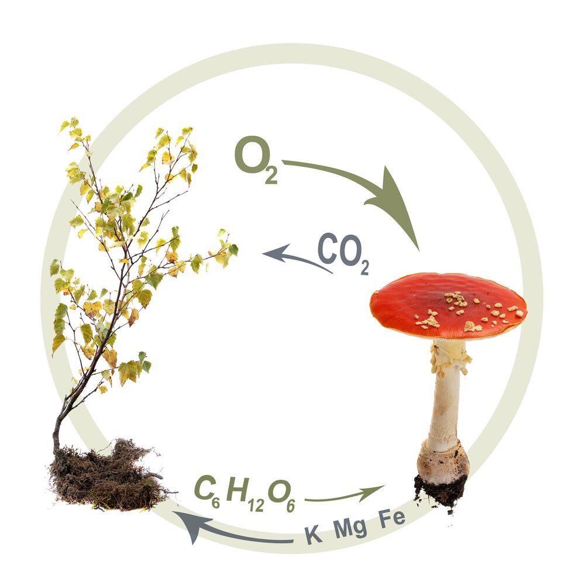
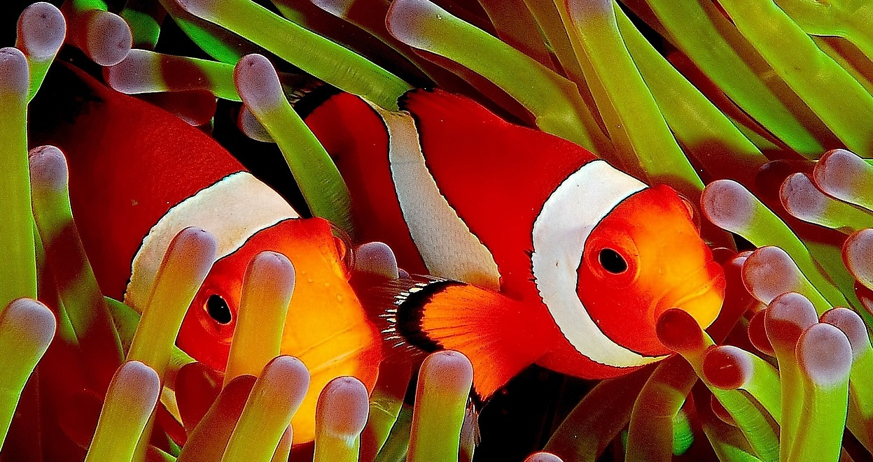
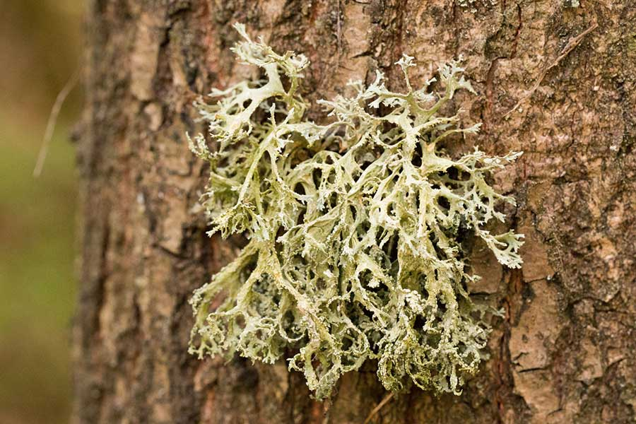
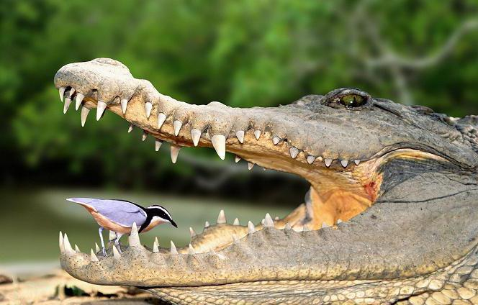
Samenwerken

Slide 15
2. Doelen
  Je kan uitleggen wat de studie naar ecologie en ecosystemen betekenen
  Je kan voorbeelden van biotisch en abiotisch benoemen
  Je kan vertellen wat het verschil is tussen een producent, consument en reducent
  Je weet wat symbiose is en kan hier enkele voorbeelden van benoemen
  Je kan uitleggen wat men bedoelt met de draagkracht van een ecosysteem.

